Slide 1
Олимпийские игры

Slide 2
Олимпийские игры -
крупнейшие международные комплексные спортивные соревнования современности, которые проводятся каждые четыре года

Slide 3
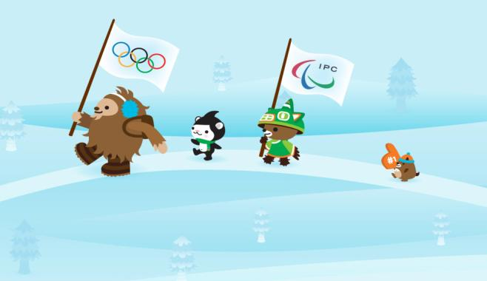
Проводить Олимпийские игры – это очень древняя традиция, но Зимние Олимпийские Игры появились в XX веке, впервые они состоялись в 1924 году.

Slide 4
Пять колец, пять кругов –
Знак пяти материков.
Знак, который означает
То, что спорт, как общий друг,
Все народы приглашает,
В свой всемирный, мирный круг.

Slide 5
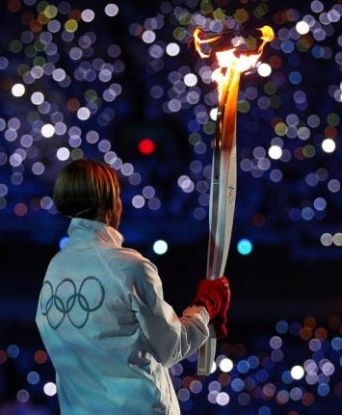
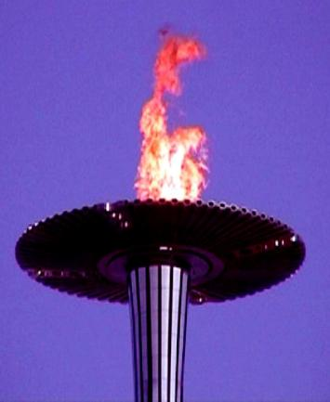
Олимпийский огонь
На время Олимпиады зажигают олимпийский огонь – символ дружбы и честной спортивной борьбы

Slide 6
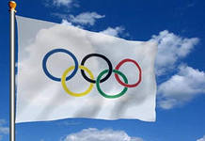
Олимпийский флаг и гимн
Олимпийский флаг – пять переплетённых колец на белом фоне. Белое полотно флага означает дружбу всех, без исключения, людей Земли. Олимпийские игры объединяют людей с разным цветом кожи. При открытии Олимпийских игр флаг поднимают под звуки олимпийского гимна (при закрытии игр флаг опускают и передают городу, который станет хозяином будущих Олимпийских игр.

Slide 7
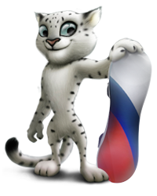
Талисманы Олимпийских игр в Сочи 2014 года
Белый мишка
Зайка
Леопард

Slide 8
Талисманы Сочи-2014

Slide 9
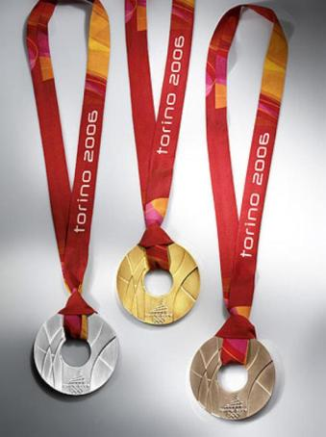
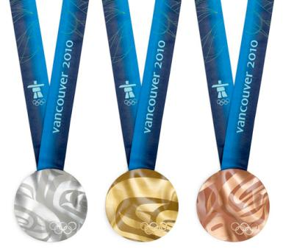
Олимпийские награды

Slide 10
Пьедестал

